Slide 1






TRÒ CHƠI

Slide 2




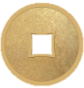








Slide 3



Kết quả của phép nhân hai phân số là:
A. 8
B. 6
C.10
D.15

Slide 4

Kết quả của phép nhân hai phân số là:
A.12
B.20
C.14
D.10

Slide 5
Nhắc lại quy tắc nhân hai phân số:
Muốn nhân hai phân số, ta nhân các tử với nhau và nhân các mẫu với nhau .
Phép nhân hai phân thức đại số cũng tương tự
phép nhân hai phân số

Slide 6
Tiết 31. PHÉP NHÂN CÁC PHÂN THỨC ĐẠI SỐ
?1
Cho hai phân thức:
và
Hãy nhân tử với tử và mẫu với mẫu của hai phân thức này để được một phân thức.
*Quy tắc nhân hai phân thức :
Muốn nhân hai phân thức, ta nhân các tử thức với nhau, các mẫu thức với nhau:

Slide 7
?2
Làm tính nhân phân thức:

Slide 8

?2
Làm tính nhân phân thức:

Slide 9
?3
Làm tính nhân phân thức:

Slide 10

?3
Làm tính nhân phân thức:

Slide 11
Đáp án

Slide 12
*Tính chất của phép nhân phân thức:
a) Giao hoán:
b) Kết hợp:
c) Phân phối đối với phép cộng:

Slide 13
?4
Tính nhanh:

Slide 14

?4
Tính nhanh:

Slide 15
?4
Tính nhanh:

Slide 16


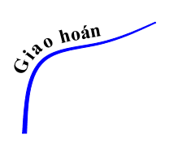


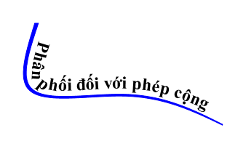

Slide 17










QUẢNG BÌNH TRÂN TRỌNG CẢM ƠN
ĐỒNG BÀO CẢ NƯỚC!

Slide 18


Câu 1: Kết quả của phép tính là:

Slide 19
Câu 2: Kết quả của phép tính là:
A.
B. 7x
C.
D. 2

Slide 20
Câu 3. Kết quả của phép tính là:
A.
B.
C.
D.

Slide 21
Câu 4: Chọn câu đúng
Muốn nhân hai phân thức, ta nhân các tử thức với nhau,
giữ nguyên mẫu thức.
B. Muốn nhân hai phân thức, ta nhân các tử thức với nhau,
nhân các mẫu thức với nhau.

Slide 22
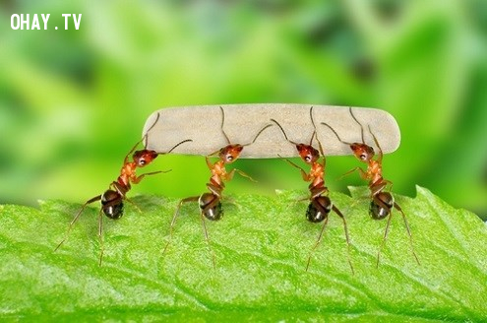
ĐOÀN KẾT LÀ SỨC MẠNH !

Slide 23
HƯỚNG DẪN VỀ NHÀ
Học thuộc quy tắc, tính chất phép nhân các phân thức đại số.
- Xem lại các bài tập đã giải.
Bài tập về nhà: 38, 39, 40 (SGK Tr52); bài 29, 30, 31, 32 (SBT Tr32-33).
Tiết sau học bài mới “Bài 8. Phép chia các phân thức đại số”.
* Chuẩn bị: Ôn tập kiến thức phân số đối, quy tắc chia phân số (lớp 6). tìm hiểu ?1, ?2 (SGK Tr53).
------o0o------

Slide 24
Thực hiện phép tính:

